Slide 1
멀리 날리기
2014182043 차종원
2d 프로그래밍 02분반

Slide 2
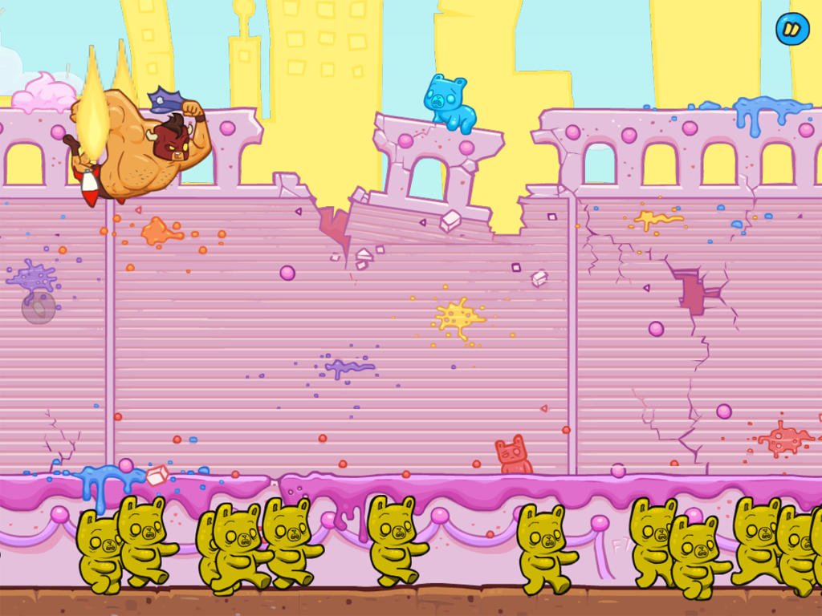
타이밍을 맞춰 클릭해 황소를 멀리 날린다.
캐릭터를 최대한 멀리 날려야함.
누가 더 멀리 날아 갔는가에 관한 경쟁. 속도가 0이되면 게임오버가 되고 날아간 거리를 기록.
복잡한 컨트롤 없이 하나의 버튼으로 다채로운 액션을 즐길 수 있다.
“원 버튼 타이밍 액션게임”
땅에 떨어졌을 시 반발계수 3/4, x축 속도 3/4
적 위에 떨어졌을 시 반발계수 5/6,x축 속도 유지

Slide 3
내용 | 1차 예상 계발 범위 | 실제 계발 | 진척도
스테이지 | 스테이지를 2종 준비한다. | 1종 | 50%
아이템 | 건들면 폭발하여 속도가 올라가는 폭탄을 들고있는 곰 젤리 건들면 마우스가 클릭이 될 때 마다 조금씩 올라가는 풍선 건들면 로켓 게이지가 상승하는 로켓을 들고있는 곰 젤리 | 곰 젤리, 헬리콥터, 폭탄 구현 | 100%
캐릭터 컨트롤 | 공중에 있을 때 클릭하면 로켓이 발사되어 땅을 향하여 바디 스매시를 한다. | 계발됨 | 100%
상점 | 링 로프의 탄성을 업그레이드 하여 처음 속도를 높인다. 로켓 게이지의 최대치를 증가시킨다. 곰 젤리에 떨어질 때 속도가 감소하는 것을 약화시킨다. | 로켓의 개수, 주인공의 최고속도를 상점으로 업그레이드 | 66%
사운드 | 배경음악, 젤리와 부딪히는 소리, 폭탄 소리, 바닥에 부딪히는 소리 | 배경음악, 적 충돌 소리 | 50%
애니메이션 | 배경, 주인공 평상시, 주인공 피격 시 | 배경, 주인공 평상시 | 66%

Slide 4
※잘된 점
이번 강의를 통하여 게임의 물리를 구현하는 방법 중 페널티 기법을 많이 이용하였습니다. 게임수학때 배웠던 공식을 이용하여 게임을 구현하였는데 이것이 꽤 잘 구현된 것 같아 참 뿌듯합니다. 가속도를 이용하는 방식인데 간단하게 구현할 수 있는 등속 운동과는 다르게 교수님이 가속도 운동을 할 때에는 오일러 공식이 필요하다 말씀하셔서 인터넷을 검색하여 찾아보거나 친구들에게 많이 물어봤었습니다. 조금 힘들었지만 물리에 대하여 조금 흥미를 느꼈던 한 학기였던 것 같습니다. 그리고 군대를 다녀와서 c언어 밖에 기억이 나지 않아 객체지향언어와는 조금 친하지 않은 경향이 있었는데 이 강의를 통하여 객체지향에 대한 개념들이 다시 돌아와서 정말 유익했던 것 같습니다.
※안타까운 점
파이썬 특유의 강력한 기능이 많아서 편리하기도 하였지만 기존에 사용하였던 비주얼스튜디오에 비하여 오류를 알려주는 부분이 좀 불편하다고 생각했습니다. 오류 내용이 제대로 나와있지 않아 오류부분을 찾는데 살짝 불편을 겪어서 안타까웠습니다.
애니메이션을 좀더 세세한 경우까지 나누어서 구현하려고 했으나 제가 원하는 캐릭터의 애니메이션이 없어서 구글링까지 많이 했지만 끝내 찾지 못하였습니다… 좀 더 다양한 애니메이션을 찾을 수 있었다면 게임이 좀 더 (교수님이 말씀하신)juicy 할 수 있었을 텐데 참으로 안타까웠습니다.
감사합니다.

